Slide 1

Книжные новинки
для детей и подростков
31 августа 2026 г.

Slide 2
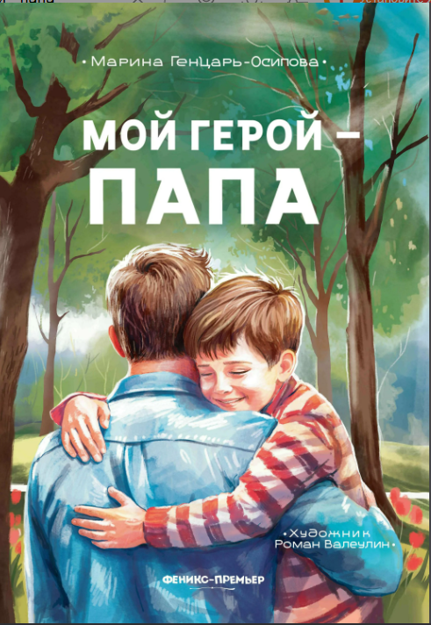
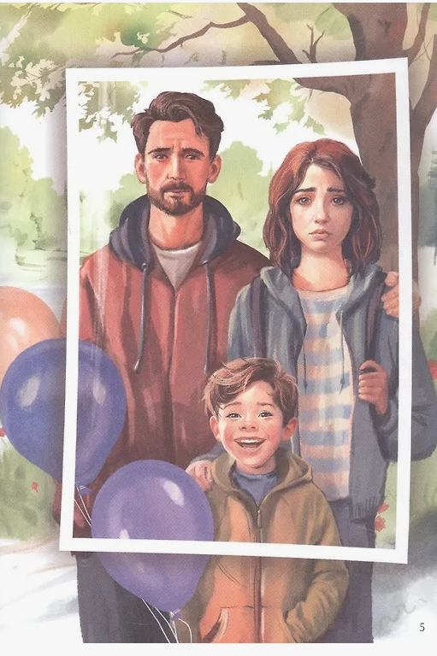
Современная детская повесть, затрагивающая одну из самых сложных и актуальных тем: разлуку ребёнка с отцом, ушедшим на фронт.
Папа первоклассника уходит добровольцем на СВО.
История разворачивается не вокруг батальных сцен, а через призму внутреннего мира мальчика, его «невидимой битвы» — борьбы со страхом, тоской ,ожиданием.
Единственной опорой для Шурика становится переписка с отцом. В письмах и сообщениях они поддерживают друг друга, делятся мыслями и строят планы на мирное будущее.
Автор через письма отца отвечает на самые волнующие вопросы ребёнка, в том числе о чувстве долга, верности и любви к Родине .
Стоит рекомендовать книгу педагогам и родителям как посредника для сложного разговора с ребёнком о войне, чувстве долга, разлуке с близкими, мужестве, героизме, патриотизме и семейных ценностях.
  Генцарь-Осипова, Марина Юрьевна.
  Мой герой - папа / Марина Генцарь-Осипова ; художник Роман Валеулин. - Ростов-на-Дону : Феникс : Феникс-Премьер, 2026. - 48 с. : цв. ил. - Текст (визуальный) : непосредственный. 0+

Slide 3
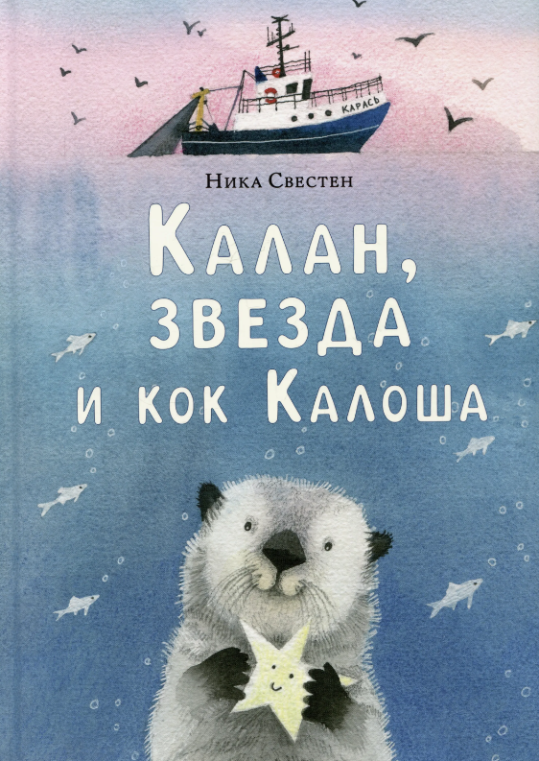
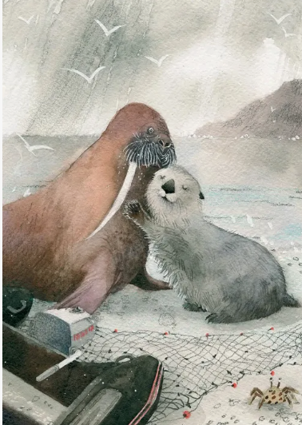
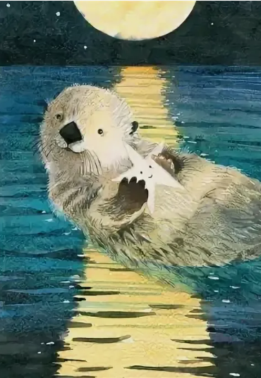
Лауреат премии Правительства Российской Федерации
в области детской и подростковой литературы в номинации
«Лучшее прозаическое произведение для детей» (2025 г.)
В основе сюжета — приключения, в которых переплетаются космос и океан.
Сказочная история о морской выдре Калане, который встретил на побережье упавшую звезду и поспешил ей на помощь. Они отправляются в путешествие по океану, преодолевая разные испытания.
Для кого? Для детей, любящих приключения, сказки о животных и истории с необычным сюжетом.
Сюжет даёт темы для обсуждения с детьми:
Доброта и бескорыстие: почему Калан помогает звезде, хотя это опасно?
Жадность и её последствия: что движет коком Калошей и к чему это приводит?
Дружба и взаимовыручка: как герои поддерживают друг друга в трудной ситуации? Помогать другим в беде – верный путь.
Прощение и возможность исправления: может ли даже самый жадный персонаж измениться?
Найди своё призвание: Кок Калоша чем хочет заниматься на самом деле?
Свестен, Ника. Калан, звезда и кок Калоша : [повесть-сказка] / Ника Свестен ; иллюстрации Екатерины Сафро. - Москва : НИГМА, 2025. - 56 с. : цв. ил. - (Попали в переплёт). - Текст : непосредственный. 6+
Еще темы и идеи для обсуждения (Ольга Алексеева «Чтение детям»):
https://dzen.ru/a/aeSQ1Pg7a2H5cysb

Slide 4
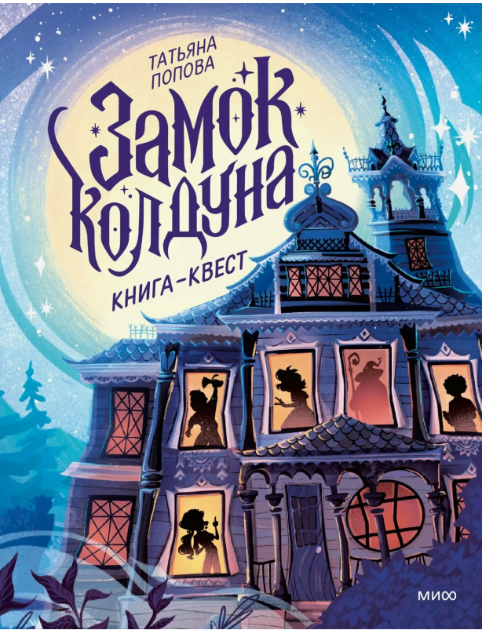
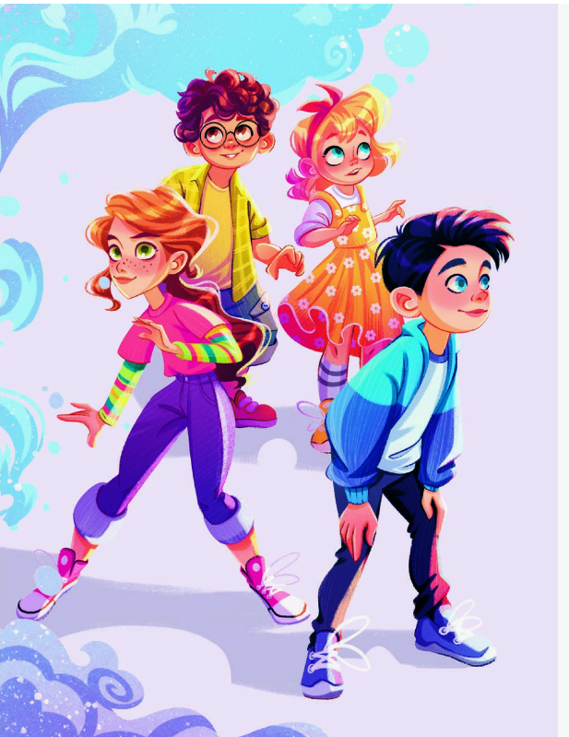
Интерактивный квест, где читатель становится непосредственным участником событий и сам помогает героям выбираться из передряг.
Активное участие: Читатель не просто следит за сюжетом, а принимает решения, влияющие на восприятие истории. Книга требует смекалки, упорства и внимательности.
Шифры и загадки: Практически каждый разворот книги содержит задания. Чтобы прочитать текст и узнать, что произошло дальше, читателю нужно расшифровать послание . Используются разные виды шифров: чтение через зеркало, азбука Морзе, ребусы и другие системы.
Подсказки: Для тех, кто испытывает трудности с расшифровкой, в конце книги есть ответы на все задания.
  Попова, Татьяна Львовна. Замок колдуна : книга-квест / Татьяна Попова ; иллюстрации Елены Сорокиной. - Москва : МИФ : Манн, Иванов и Фербер, 2025. - 80 с. : цв. ил. - (Книга-квест). - Текст : непосредственный. 6+
  Можно использовать книгу как основу для библиотечного мероприятия — провести квест по мотивам сюжета.

Slide 5
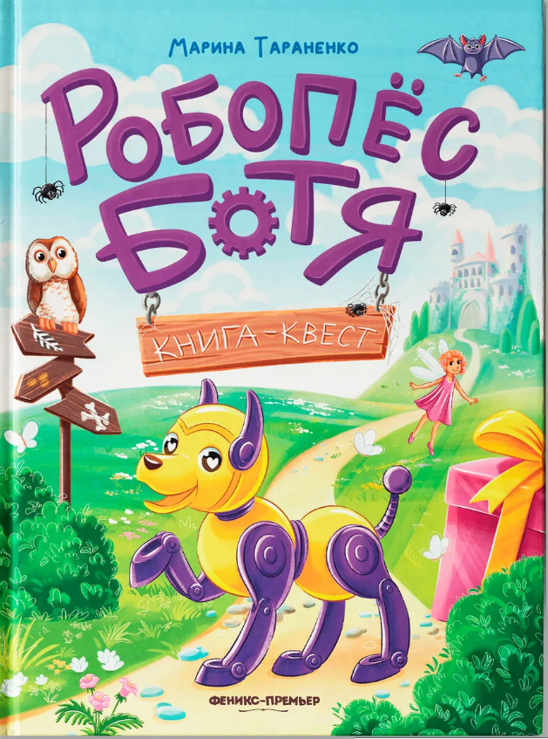
Интерактивный квест, построенный по принципу развилки: читатель сам выбирает, как будет развиваться история.
«Робопёс Ботя» может заинтересовать детей, увлекающихся роботами, технологиями и интерактивными историями. Книга показывает, что чтение может быть игрой, и помогает привлечь в библиотеку тех, кто любит компьютерные игры.
Читатель активно участвует в сюжете, принимая решения, и может путешествовать по тексту в любом порядке.
Книга-квест развивает логику и воображение, учит принимать решения, а главное — дарит читателю ощущение соучастия в приключении.
  Тараненко, Марина Викторовна. Робопёс Ботя : книга-квест / Марина Тараненко ; [иллюстратор Надежда Филиппова]. - Ростов-на-Дону : Феникс : Феникс-Премьер, 2025. - 48 с. : цв. ил. - Текст : непосредственный. 0+

Slide 6
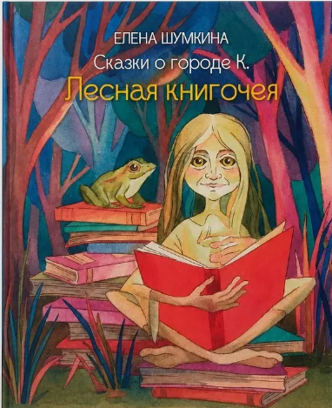
Цикл книг «Сказки о городе К.» – удачный пример современной детской краеведческой литературы, органично сочетающей волшебную сказку, приключения и познавательный материал о родном крае.
Книга может стать хорошим подспорьем в работе библиотекаря по привлечению детей к чтению и изучению истории малой родины.
Место действия – город Лесосибирск.
Книга входит в серию приключенческих и познавательных произведений о Красноярске и Красноярском крае.
Герои узнают факты из истории Лесосибирска: о памятниках, советских плакатах, театре, песнях рабочих и том, как рос город.
Шумкина, Елена. Сказки о городе К.: Лесная книгочея/ Е.Н. Шумкина; художник А. Титова. – Красноярск: Офсет, 2026. – 74 с.: ил. – Текст: непосредственный. 6+

Slide 7
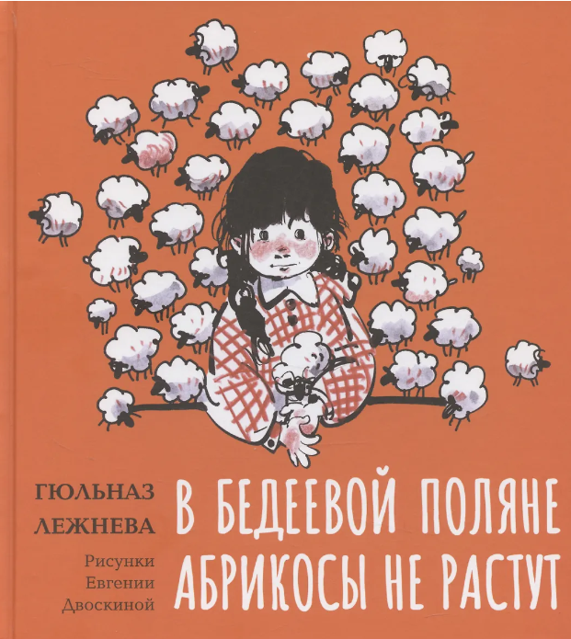
Победитель Всероссийской литературной премии
им. С. Я. Маршака в номинации «Дебют» (2025 г.)
Это сборник приключенческих рассказов о двух маленьких девочках - Гуле и Ирочке, которые живут в башкирском селе Бедеева Поляна.
Семейное чтение: Короткие эпизоды и живой сюжет делают книгу идеальной для чтения вслух в кругу семьи или в библиотеке.
Темы для обсуждения: Книга даёт богатый материал для разговоров о дружбе, взаимовыручке, семейных ценностях, а также о том, как фантазия помогает превращать обыденность в приключение .
  Лежнёва, Гюльназ Ханифовна. В Бедеевой поляне абрикосы не растут : рассказы / Г. Х Лежнёва ; художник Е. Г. Двоскина. - Санкт-Петербург : Детское время, 2024. - 88 с. : цв. ил. – Текст : непосредственный. 6+
Идеи темы для обсуждения с детьми («Чтение детям» Ольга Алексеева): https://dzen.ru/a/ahw53GjvSX46ZbZA?ysclid=mtbd5loets376346872

Slide 8
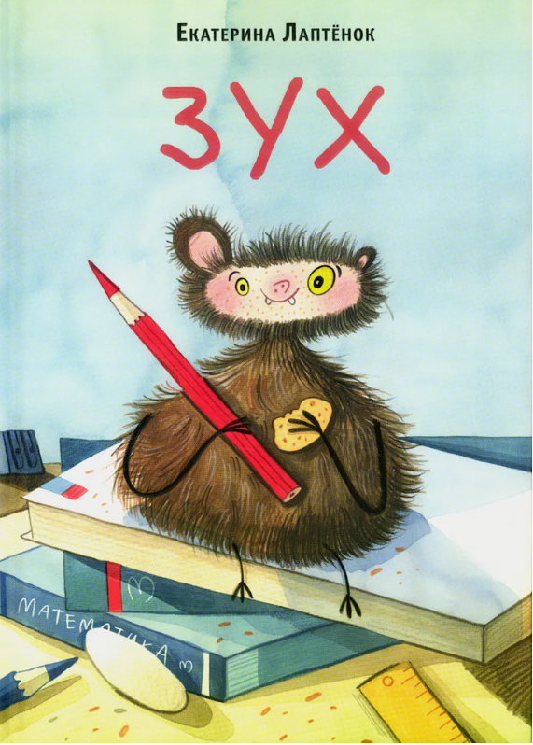
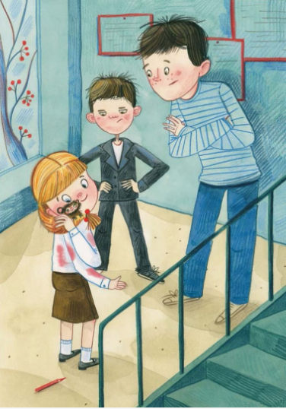
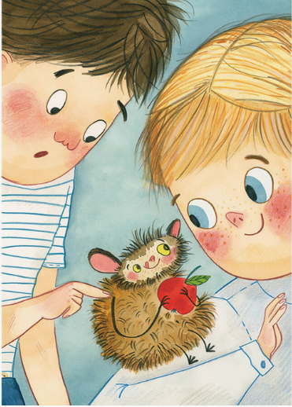
Автор – практикующий детский психолог.
Сказка о том, как найти общий язык с… собственным невезением.
Книга затрагивает важные темы:
Семейные ценности – взаимная поддержка, любовь и юмор как главная опора в трудной ситуации.
Ответственность за другого – герои не бросают Зуха, хотя он доставляет неудобства, и пытаются найти решение, которое устроит всех.
Умение справляться с проблемами – через принятие и понимание, а не через избавление от источника трудностей.
  Лаптёнок, Екатерина Сергеевна. Зух : [повесть-сказка] / Екатерина Лаптёнок ; иллюстрации Веры Смольницкой. - Москва : НИГМА, 2025. - 96 с. : цв. ил. - (Попали в переплёт). - Текст: непосредственный. 6+

Slide 9
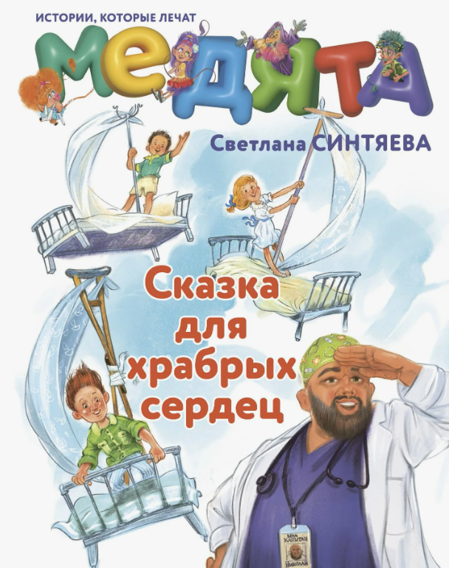
Автор — детский писатель, психолог, многодетная мама и основатель благотворительного фонда «Дела семейные».
Это добрая терапевтическая сказка, действие которой разворачивается в больнице.
Сочетает увлекательный сюжет с терапевтической функцией, что актуально для работы с детьми и родителями.
Главные герои — медята, волшебные существа, которые живут в больнице и помогают детям не бояться врачей и быстрее выздоравливать.
По замыслу автора, сказка помогает детям :
поскорее выздороветь;
не бояться и слушаться врачей;
дружить и преодолевать страхи;
правильно оценивать различные ситуации, не судить о людях по первому впечатлению;
анализировать, размышлять и бороться с трудностями;
верить в чудо.
Книгу можно рекомендовать как инструмент для психологической поддержки ребёнка в сложной ситуации (для объяснения ребёнку пользы лечения и необходимости болезненных процедур) а также для обучения сочувствию и позитивному настрою.
  Синтяева, Светлана Андреевна.
  Медята. Сказка для храбрых сердец / С. А. Синтяева ; художник П. Никитаев. - Москва : АСТ ; Санкт-Петербург : Астрель, 2026. - 128 с. : цв. ил. - (Медята. Истории, которые лечат). - Текст : непосредственный. 6+

Slide 10

Таинственные исчезновения
Заговор
Действия и их последствия
Доверие между взрослыми
и детьми
Моральные дилеммы
Мельникова, М. Исчезающие : психологический триллер для подростков / Мария Мельникова. — Ростов-на-Дону : Проф-Пресс, 2025. — 192 с. : ил. — Текст : непосредственный. 12+

Slide 11

Таинственный дом
Гнетущая атмосфера неизбежности
Храбрость вопреки страху
Разрушение привычного мира
Шанс на новое начало
Мельникова, М. Дом в тумане / Мария Мельникова, художник Ксения Сергеева. — Ростов-на-Дону : Проф-Пресс, 2025. — 176 с. : ил. — Текст : непосредственный. 12+

Slide 12

Проблемы социализации
Восприятие себя и других людей
Шепотка магии
Переосмысление окружающего тебя мира
Принятие себя
Замятина, О. А. Дурында : повесть / Ольга Замятина, художник Леся Уланова. — Санкт-Петербург : Антология, 2025. — 96 с. : ил. — (Переходный возраст). — Текст : непосредственный. 12+

Slide 13

Проблемы школьной травли
Уход в себя
Магический реализм
Место для тех, кому недостает счастья
Одиночество
Потапчук, Л. С. Та, которая шкаф / Людмила Потапчук, иллюстратор Егор Филиппов. — Москва : Городец, 2025. — 112 с. : ил. — (Сами такие). — Текст : непосредственный. 12+

Slide 14

Реальный и виртуальный мир
Попытка узнать себя
Отцы и дети
Страх не оправдать чужие ожидания
Тема взросления
Клушина, О. Девочка со смартфоном : история о встрече с собой / Ольга Клушина. — Ростов-на-Дону : Феникс, 2025. — 173 с. — Текст : непосредственный. 12+

Slide 15
Презентация серии «Просто фантастика» издательства «Детская литература»

Slide 16
Следующий обзор:
Презентация электронного навигатора по книгам, где дети занимаются творчеством.
Когда? 28 сентября 2026 г. в 11:00.

